Slide 1

Памятка для родителей по соблюдению мер пожарной безопасности

Slide 2
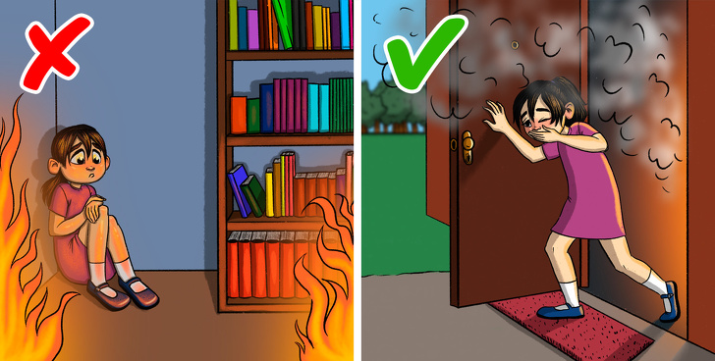
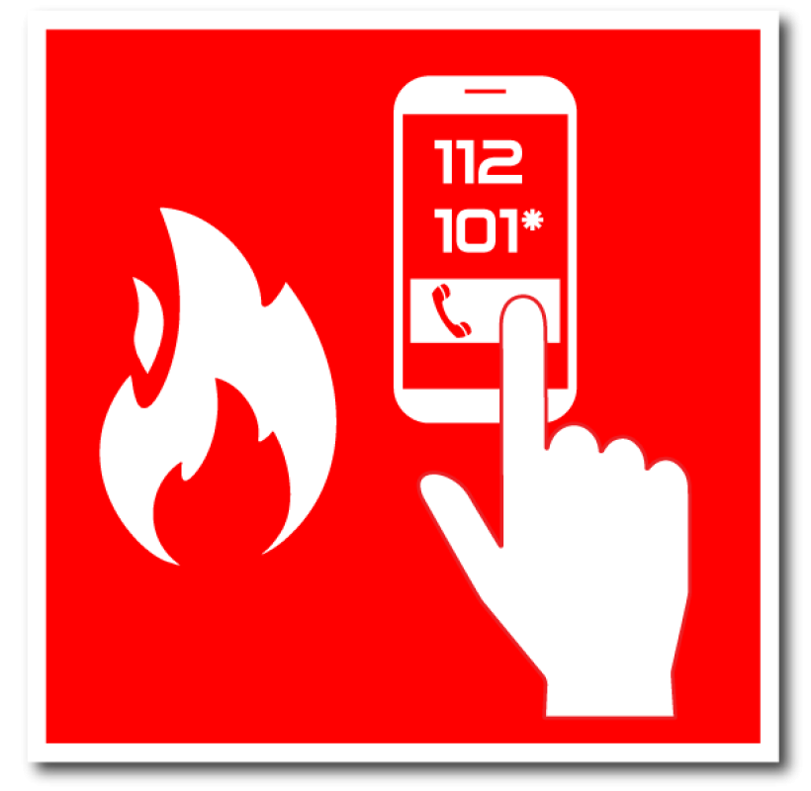
Убедите своего ребёнка, что он – самая главная ценность в вашей жизни, которую нужно спасать, прежде всего.
Объясняйте, что при первых признаках пожара (задымление, запах гари и т.п.) ребёнок сначала должен немедленно выйти из квартиры или дома на улицу, а не прятаться от опасности под кроватями, в углах дальних комнат!!! Нельзя задерживаться даже ради любимой игрушки или животного!
Затем сообщить о пожаре взрослым – соседям, прохожим или позвонить в пожарную охрану по телефону на номер «101», «112» и сообщить свой точный домашний адрес и что горит.

Slide 3
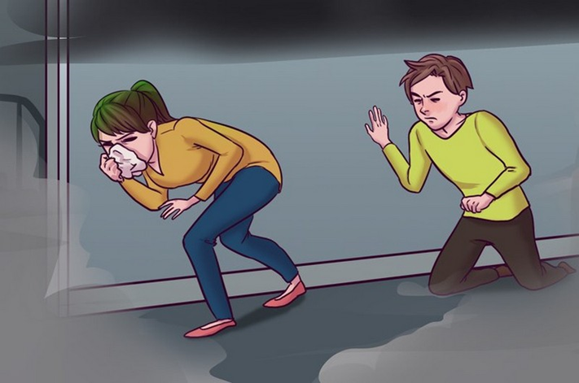
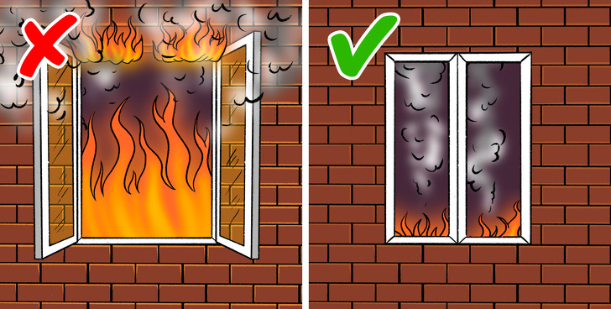
Расскажите ребёнку, что пожарных не надо бояться, несмотря на их необычное снаряжение – они приходят только ради спасения.
Если в квартире дым, нужно лечь на пол и добираться до выхода на четвереньках или ползком. Нужно закрыть нос и рот любой тканью, полотенцем, тряпичной вещью желательно смоченным водой.
Окно в квартире во время пожара открывать нельзя – это усилит горение.

Slide 4

Что нужно делать, чтобы не допустить детской шалости с огнём!
не оставляйте малышей без присмотра
надежно прячьте дома спички и зажигалки
будьте для детей примером в соблюдении правил пожарной безопасности дома, в лесу, на улице
рассказывайте детям о поведении при пожаре
не поручайте детям самостоятельно контролировать работу электронагревательных приборов, газовых плит и топку печей;
организовывайте детям интересный и безопасный досуг

Slide 5
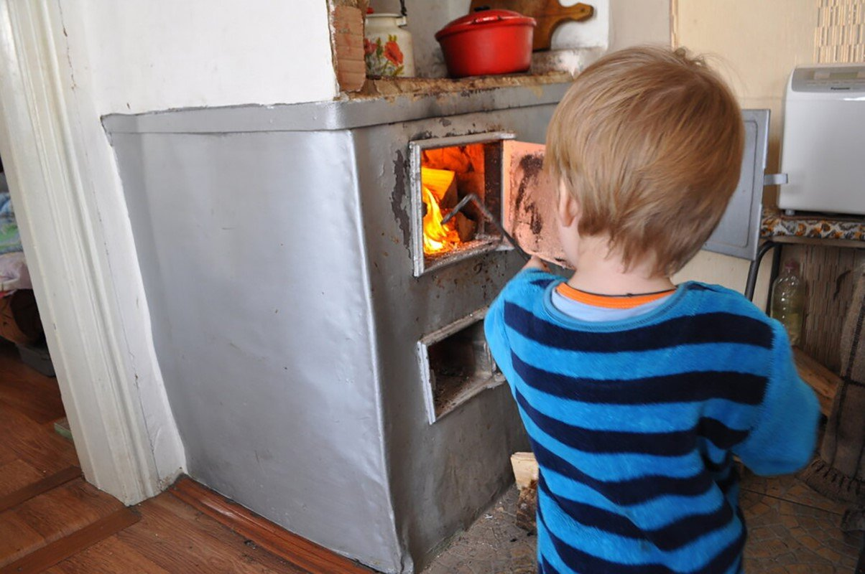

В случае обнаружения первый признаков пожара (задымление, запах гари, повышение температуры и др.) незамедлительно вызывайте пожарную охрану по номеру «101», «112» с указанием наименования объекта защиты, адреса места его расположения, места возникновения пожара, а также фамилии сообщающего информацию.

Slide 6
В пожароопасный период стоит обратить внимание!
В соответствии с требованием законодательства РФ обязанность по соблюдению требований пожарной безопасности лежит на собственниках или пользователях имущества. В соответствии с п. 67 Правил противопожарного режима в Российской Федерации, утвержденных Постановлением Правительства РФ от 16.09.2020 № 1479, обязанность производить своевременный покос травы, уборку сухой растительности и мусора возложена на правообладателей земельных участков, будь это сельхозпредприятие или собственники дачных участков. Границы уборки указанных территорий определяются границами земельного участка на основании кадастрового или межевого плана.
Правильней будет, не сжигать сухую траву и мусор, а собирать его для вывоза специализированной организацией в соответствии с договором.

Slide 7
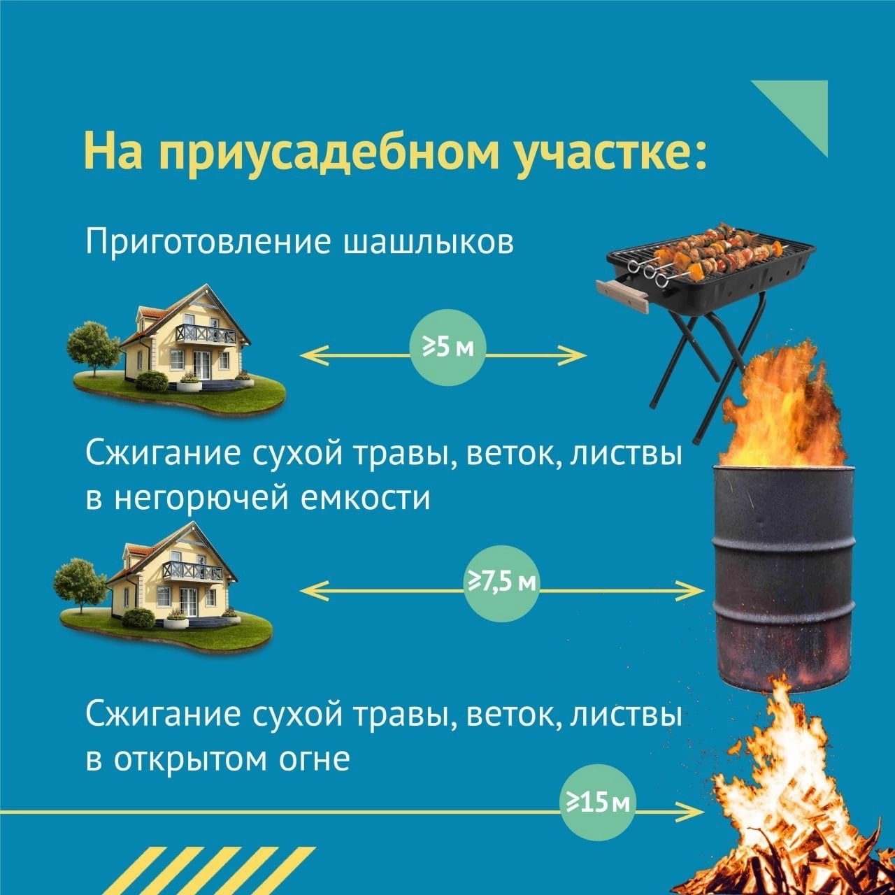
Чтобы не допустить возникновения пожара, необходимо знать и соблюдать элементарные правила:
своевременно очищайте приусадебный участок и прилегающую к нему территорию от горючих отходов, мусора, опавших листьев и сухой травянистой растительности;
не выжигайте стерню, пожнивные остатки, сухую травянистую растительность, на землях сельскохозяйственного назначения и землях запаса; не разводите костров на полях;

Slide 8
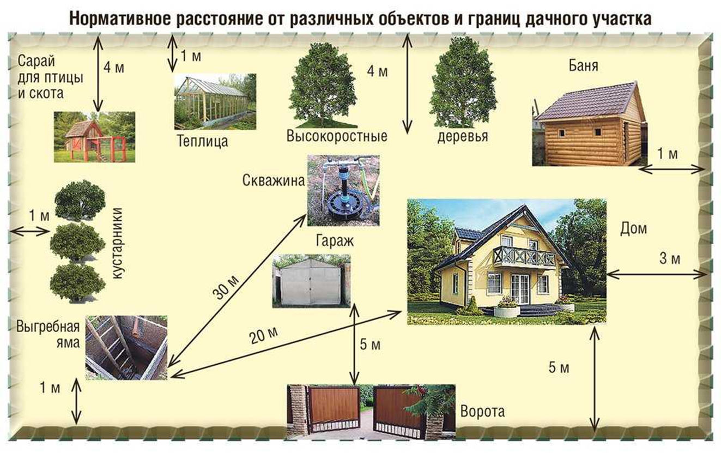
обустраивайте противопожарные разрывы между постройками и приусадебными участками путем выкоса травы и вспашки;

Slide 9
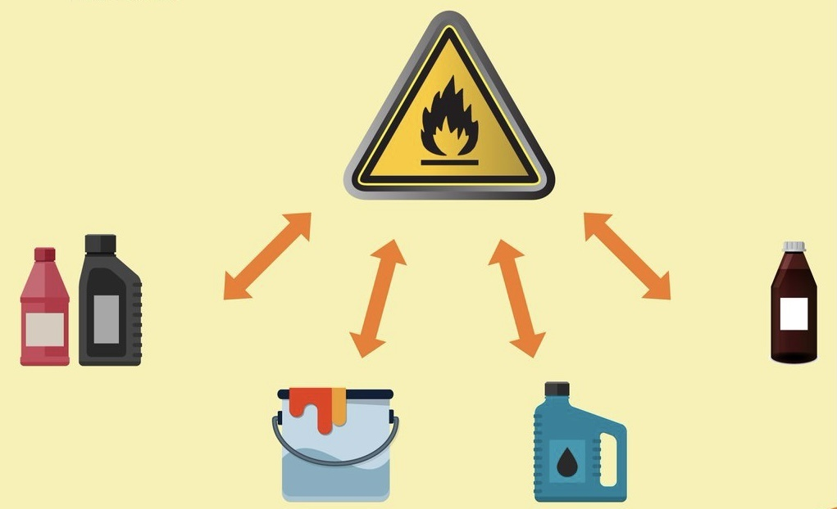
не загромождайте дороги, проезды и подъезды к пожарным лестницам и водоисточникам, используемым для пожаротушения;
не оставляйте емкости с легковоспламеняющимися и горючими жидкостями, горючими газами на территориях, прилегающих к жилым домам;
не устраивайте свалки горючих отходов на территориях поселений;
не используйте противопожарные расстояния между зданиями, строениями и сооружениями, под складирование материалов, оборудования и тары, для стоянки транспорта и строительства (установки) зданий и сооружений.

Slide 10

В случае возникновения пожара необходимо:
- незамедлительно сообщить в пожарную охрану по телефону «101» или «112», указав при этом точный адрес, фамилию, имя, отчество, что горит.
-до прибытия пожарных подразделений принять возможные меры к эвакуации людей.
- по возможности приступить к тушению пожара имеющимися первичными средствами пожаротушения: огнетушителями, плотной тканью, водой (помня, что водой можно тушить возгорание предварительно обесточив помещение);

Slide 11
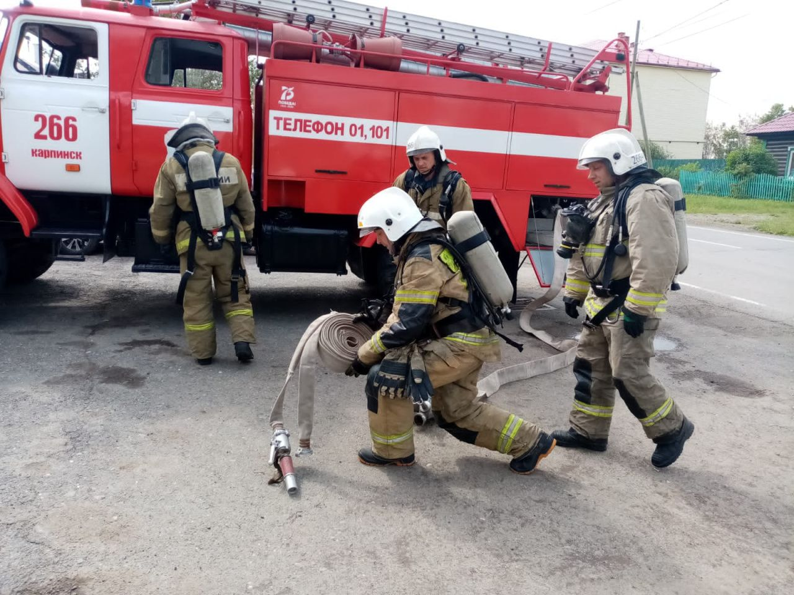
- во время пожара необходимо воздержаться от открытия окон, дверей, не разбивать оконные стекла. Покидая помещение (здание) нужно закрыть за собой двери, окна, так как приток свежего воздуха способствует быстрому распространению огня.
- встретить прибывшие пожарные подразделения, сообщив все необходимые сведения о наличии в здании людей, о месте нахождения очага пожара, о принятых мерах по его ликвидации.

Slide 12

НЕ ОСТАВЛЯЙТЕ ДЕТЕЙ БЕЗ ПРИСМОТРА, в том числе
В ЗАПЕРТЫХ КВАРТИРАХ ИЛИ КОМНАТАХ!
В случае пожара они не могут самостоятельно выйти из горящего помещения наружу.
Для детей запишите в записной книжке (стикере) номер пожарной охраны – 101, 112, а также свой домашний адрес.
ПОМНИТЕ, что ВОДОЙ тушить электроприборы под напряжением НЕЛЬЗЯ!!!

Slide 13

Будьте осторожны с огнём и соблюдайте правила пожарной безопасности в быту, подавайте пример безопасного поведения.

